Slide 1


PROGRAMACION I
UNIVERSIDAD DE CIENCIAS Y HUMANIDADES
FACULTAD DE INGENIERÍA DE SISTEMAS E INFORMÁTICA
Profesor Ing. Michael Alejandro Cabanillas Carbonell
mcabanillas@uch.edu.pe
2016 – I

Slide 2

Palabra reservada: final

Slide 3
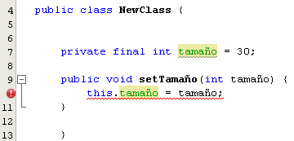
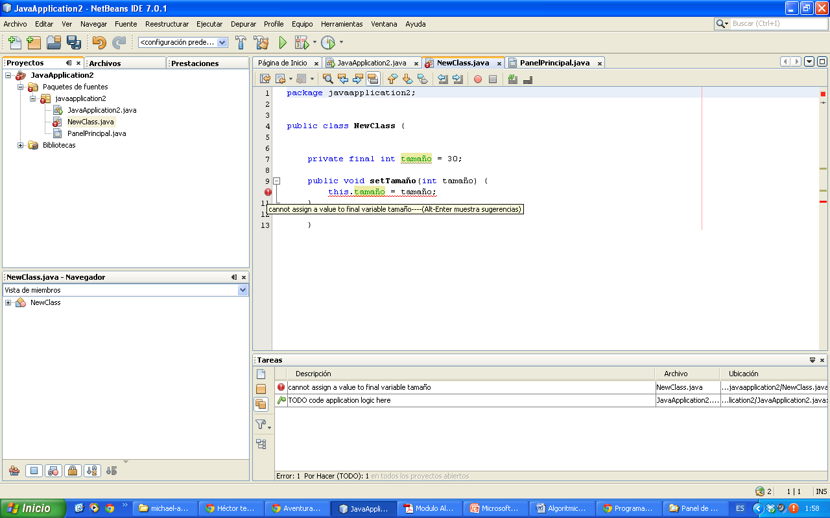
Para definir un valor constante y no pueda ser cambiado en ningún momento, ya sea por pase de parámetros o por descuido, utilizaremos en la definición de la variable la palabra reservada final,; por ejemplo
private final int tamaño = 30; // tamaño de valor fijo
A las cuales solo se le puede asignar un valor u objeto una única vez. Una vez definido el valor no se puede modificar.
Si tratamos de modificar el valor de una variable con el modificador final, el compilador indicará un error.

Slide 4
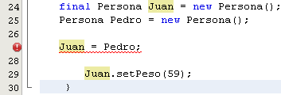
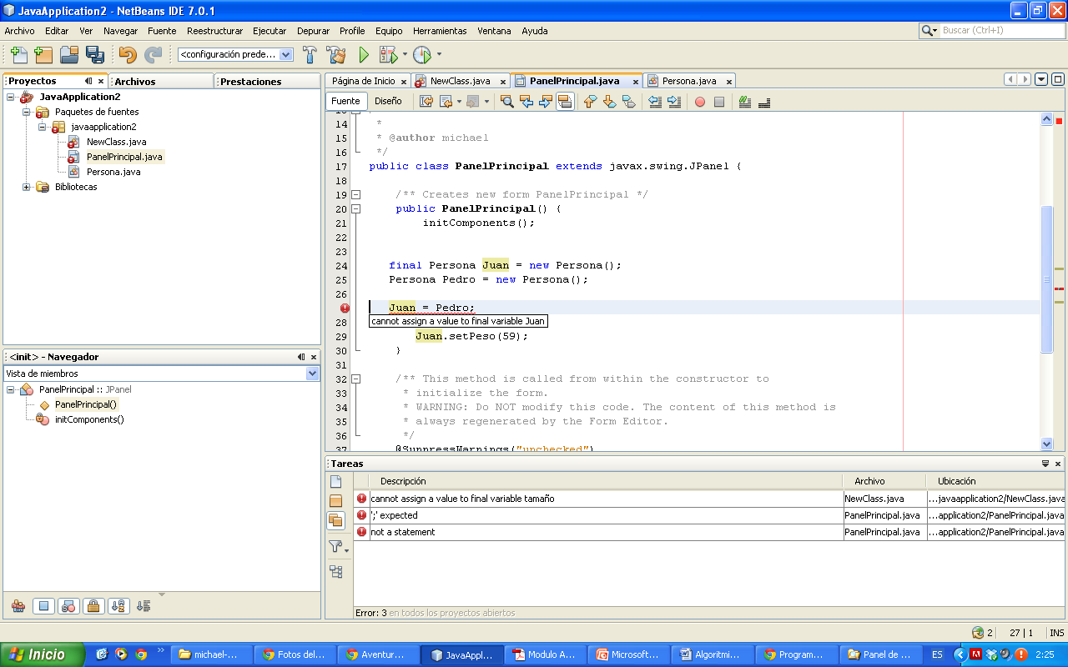
En el caso de la referencia a un objeto, lo que permanece constante es la asignación del un objeto a esa variable, no los atributos internos que pueda tener ese objeto. Por ejemplo, en el siguiente caso:
final Persona Juan = new Persona();
habríamos creado a la persona “Juan” y ya nunca más se le podrá asignar a “Juan” otra instancia de Persona. Sin embargo, es posible cambiar los atributos de esa Persona:
Juan.setPeso(59);
Con el modificador final evitaremos lo siguiente:

Slide 5
Clases administradoras con arreglos de objetos

Slide 6
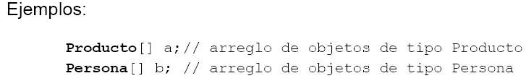
Una clase administradora es aquella que tiene todo lo necesario para administrar información de cualquier tipo, considerando los atributos y funcionalidad necesarios para ello.
Una clase administradora con arreglos utiliza como atributos: el arreglo, el contador, el tamaño.
Éstas clases tienen uno o más arreglos cuyo tipo de dato sea una clase. A éstos arreglos se les conoce como arreglos de objetos porque en cada casillero ya no habrá un dato sino una referencia a un objeto con sus propios atributos.
Sintaxis general para declarar un arreglo de objetos:
Clase[] variable; Ó
Clase variable[];

Slide 7
Parte de su funcionalidad está orientada al mantenimiento de información que involucra los siguientes procesos:
NUEVO
ELIMINAR
BUSCAR
OBTENER
REEMPLAZAR
Los procesos adicionales que formen parte de su funcionalidad dependerá del alcance que quieran darle a la clase, por ejemplo sumar todos los valores, encontrar el promedio, el mayor valor, el menor valor, etc.

Slide 8
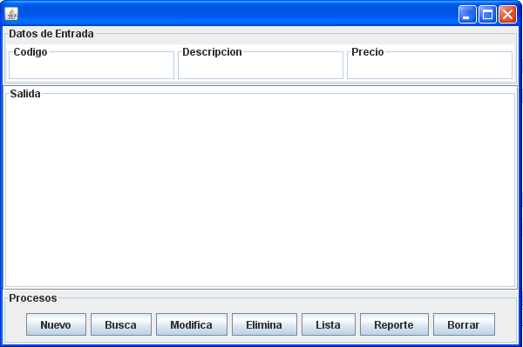
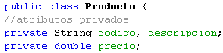
Ejemplo 1:
Diseñe una clase administradora con soporte para un arreglo de objetos considerando la siguiente GUI::
Considere la clase Producto desarrollada anteriormente que tiene los siguientes atributos y constructor:

Slide 9

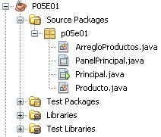
Considere los métodos get/set de todos los atributos, excepto del atributo tamaño que sólo debe tener método get pero no set porque es un valor fijo. Luego, escriba los métodos de administración del arreglo.
Diseñe una nueva clase administradora de nombre ArregloProductos, que tenga como atributos privados un arreglo de objetos y un contador de objetos que se guardan en el arreglo. Considere un tamaño fijo de 50 para el arreglo. Considere dentro de la funcionalidad de la clase los métodos necesarios de administración del arreglo de objetos para: agregar un nuevo objeto, recuperar, actualizar, buscar, eliminar.

Slide 10
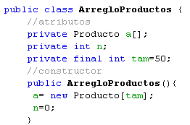
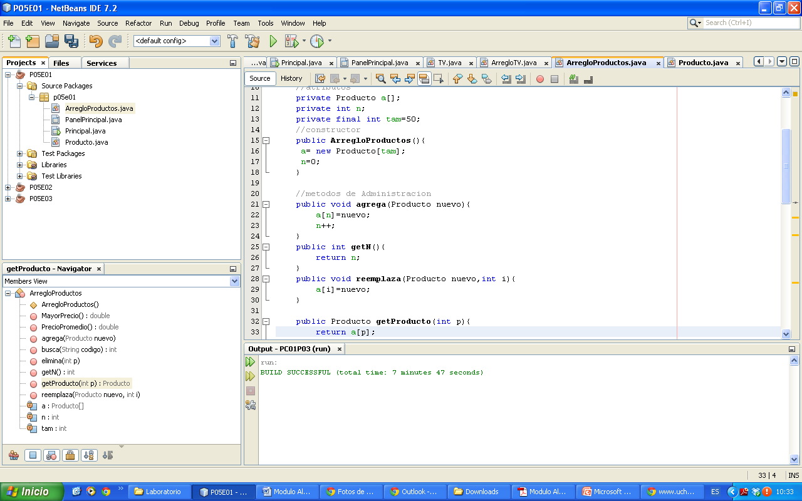
Escribimos los métodos adicionales de administración del arreglo de objetos:

Slide 11
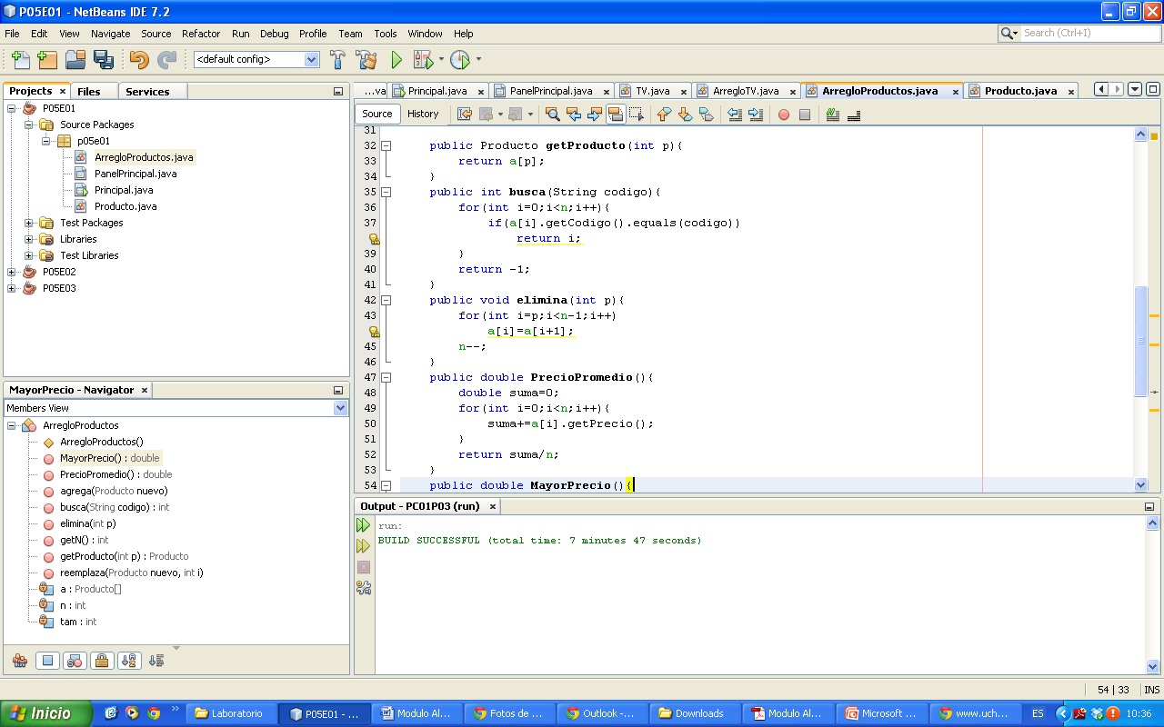
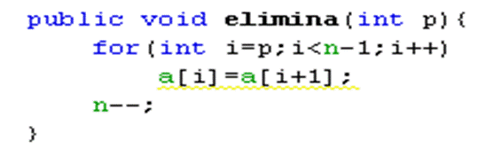
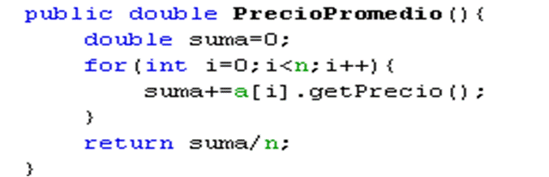

Slide 12
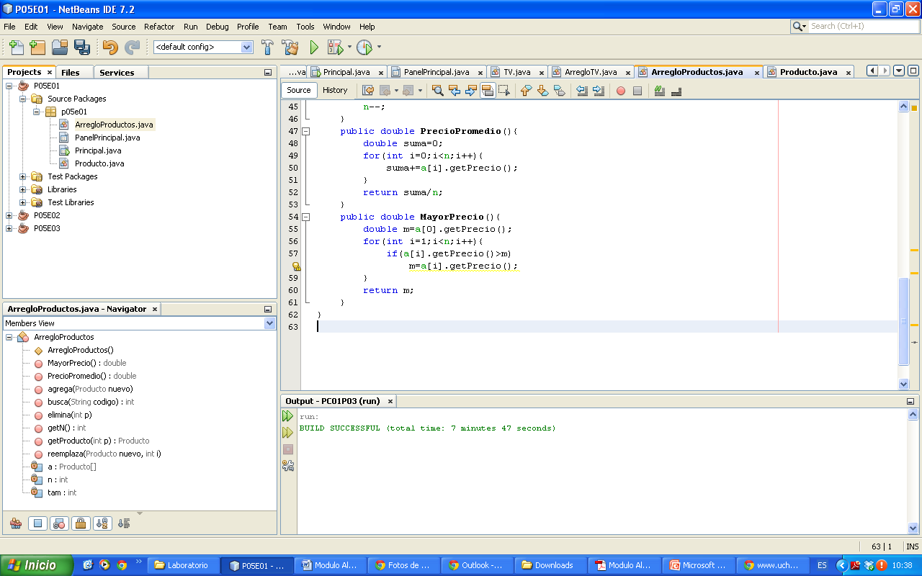
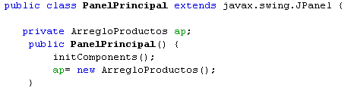
Declare y cree el objeto ap de la clase ArregloProductos dentro del PanelPrincipal:

Slide 13
Programe la acción de cada botón considerando lo siguiente:
En el botón Nuevo, crea un objeto de la clase Producto, lo guarda en el arreglo de objetos y muestra un listado de todos los objetos. Evita la duplicidad de códigos.
En el botón Busca, ubica el objeto que tiene el código ingresado y muestra su información. En caso que no lo encuentre muestra un mensaje de error en una ventana.
En el botón Modifica, actualiza la información de objeto que tiene el código ingresado y muestra un listado de todos los objetos.
En el botón Elimina, elimina el objeto que tiene el código ingresado y muestra un listado de todos los objetos.
En el botón Lista, muestra un listado de todos los objetos.
En el botón Reporte, muestra la siguiente información: precio más alto, precio promedio, precio más bajo.
En el botón Borrar borra la información del área de texto, de las cajas de texto y enfoca el ingreso en la caja de texto del código.

Slide 14
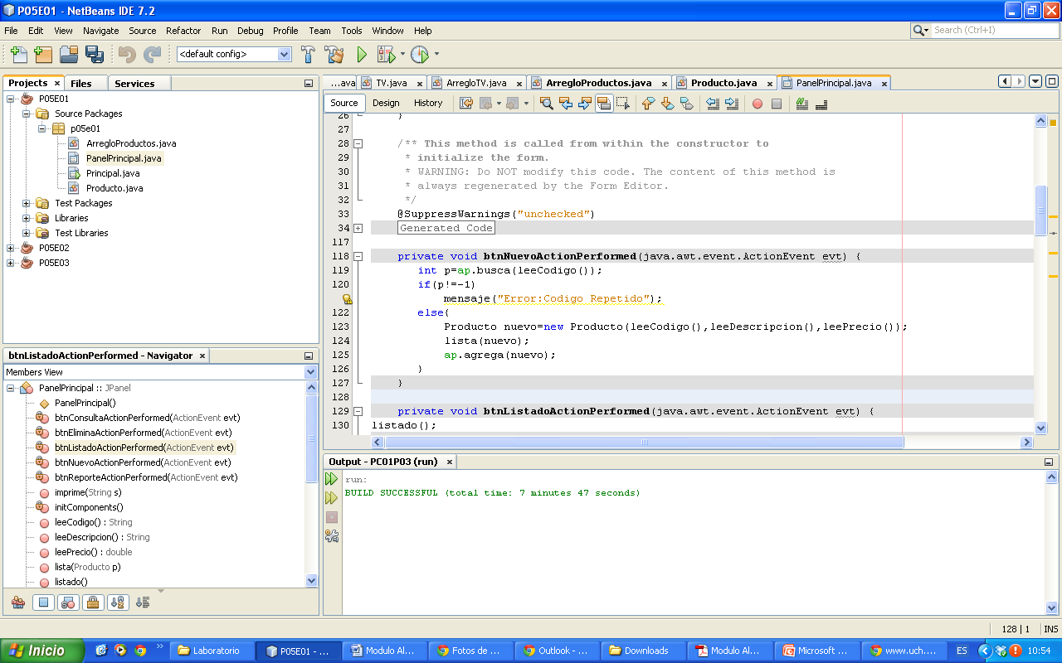
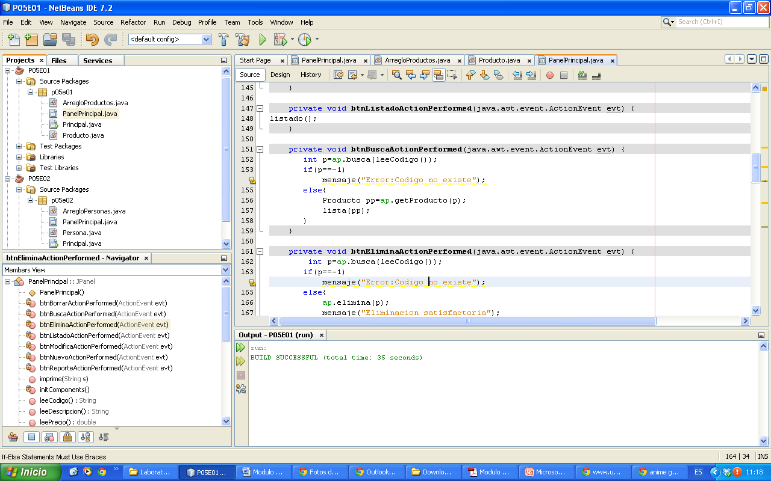

Slide 15
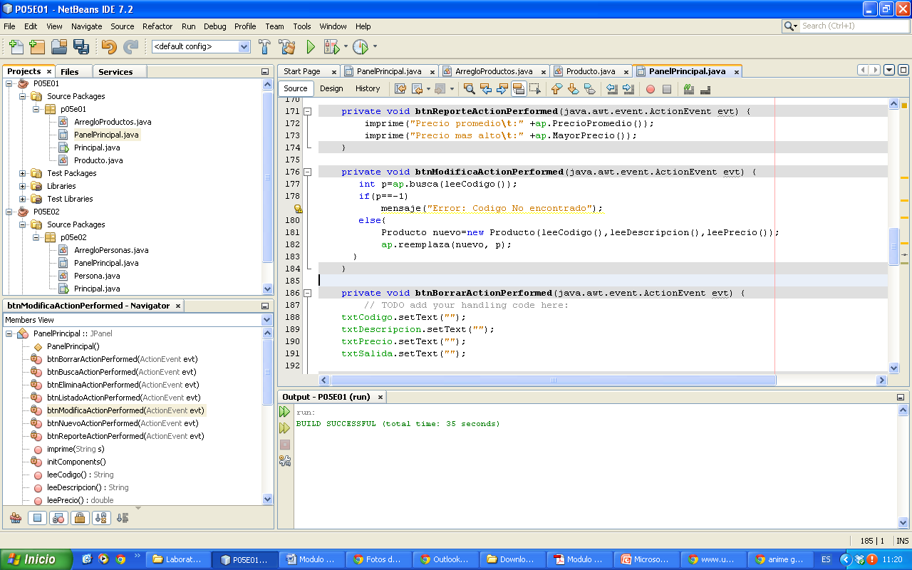
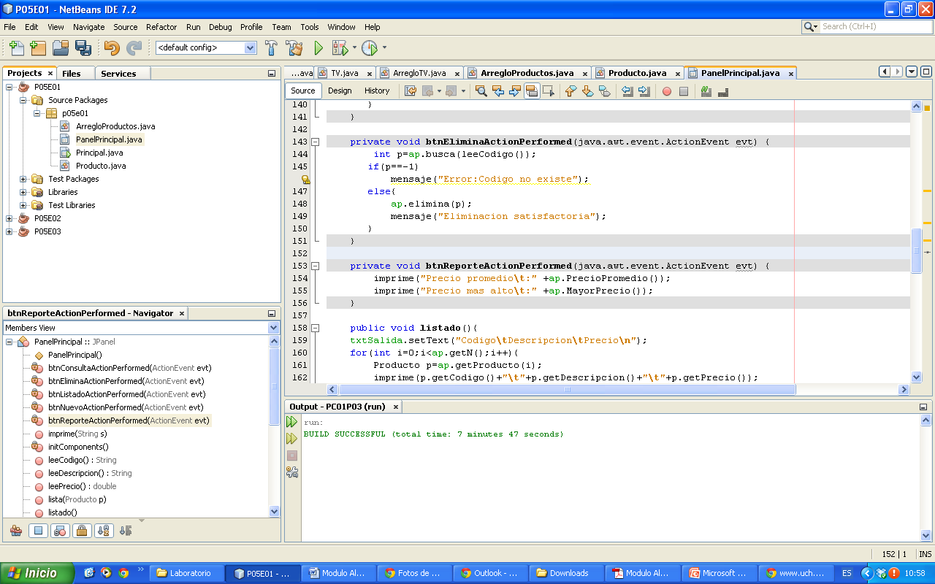
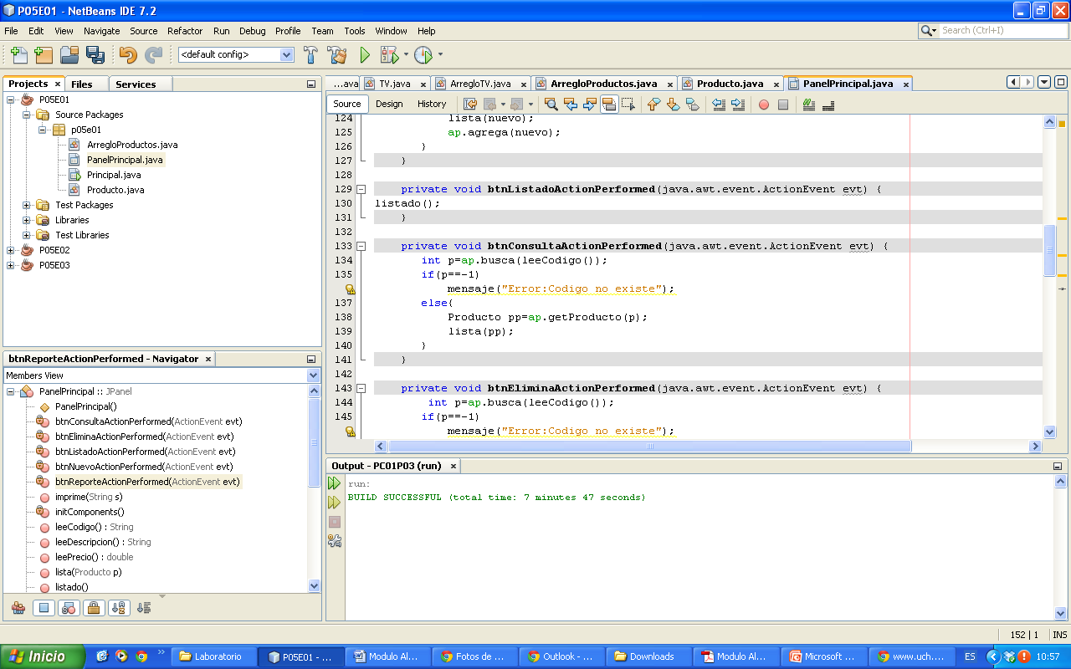

Slide 16
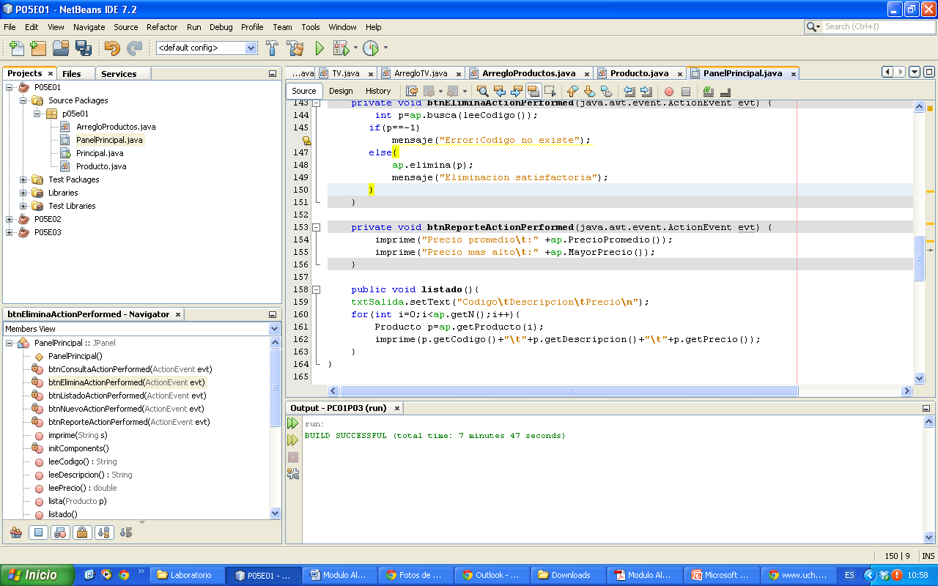
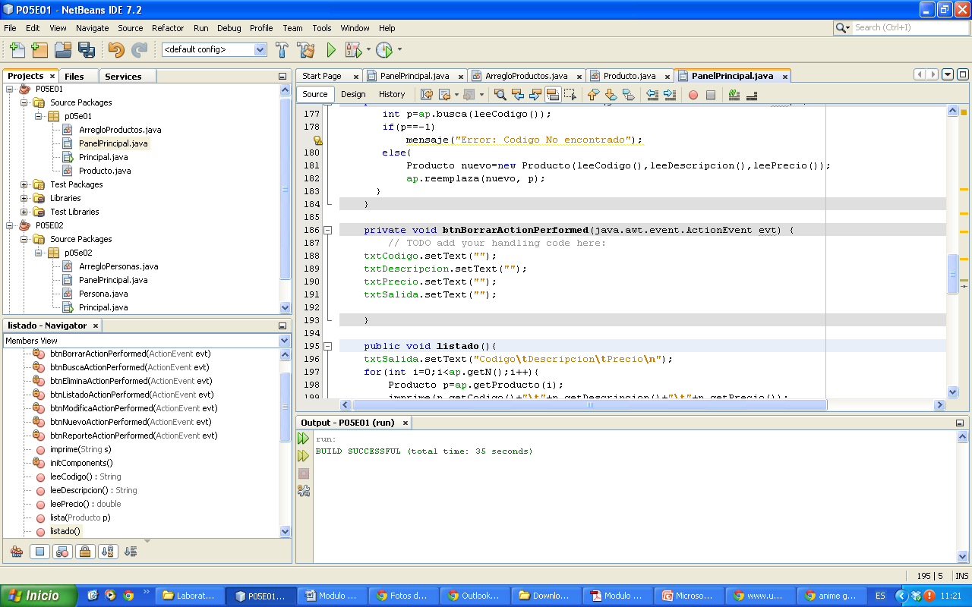

Slide 17
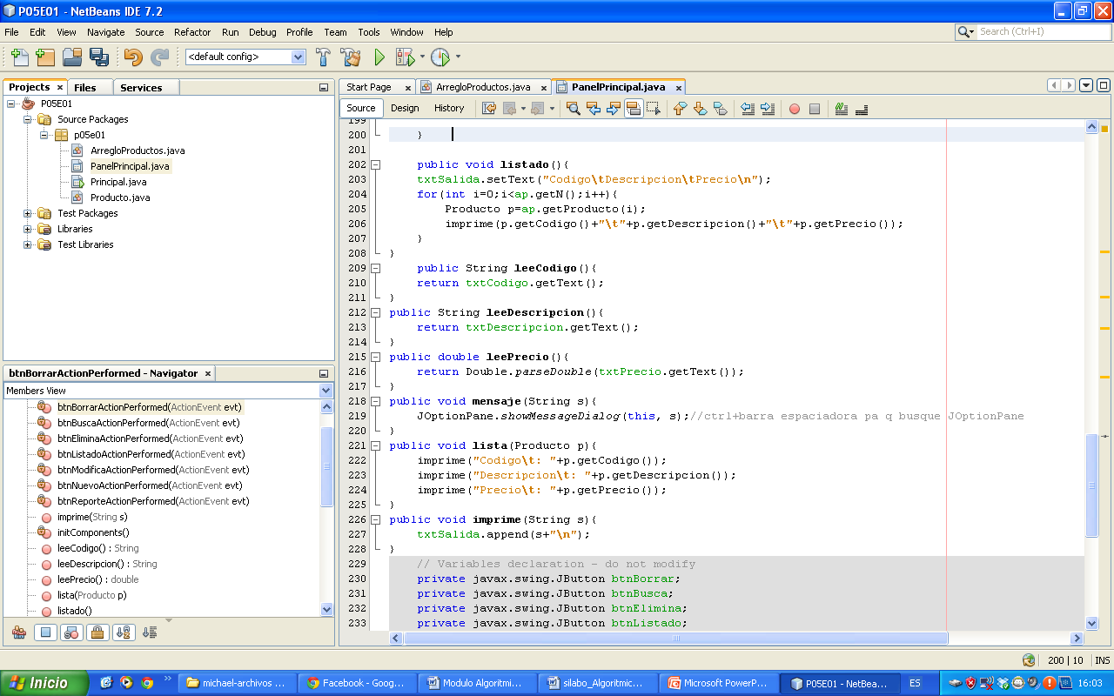
Funciones complementarias:

Slide 19
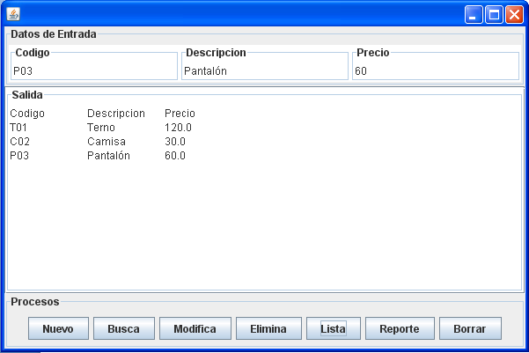
Ejecute su aplicación:

Slide 20

GRACIAS POR SU ATENCIÓN ¿Preguntas?

